Slide 1
KOMBARDO-
Virtual reality i praksis

Slide 2
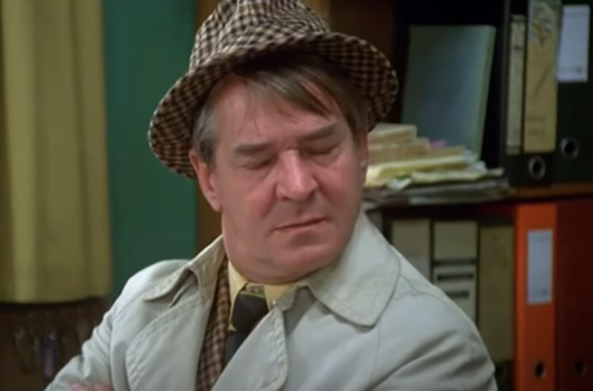
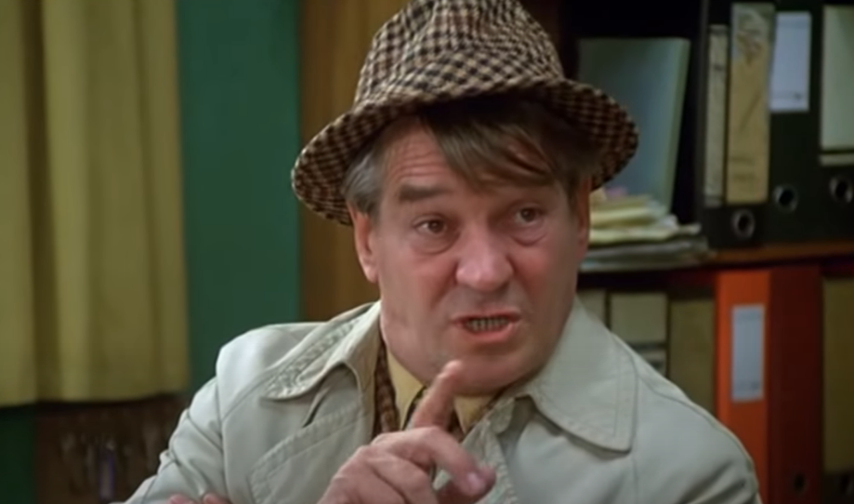
Indledning
Unge mand…. Vi foretager os intet – ABSOLUT intet!
Det har ministerens allerhøjeste bevågenhed!

Slide 3
Formålet med briefingen er at…
Give et bud på best practice i relation til følgende emner:
Hvordan kom vi i gang med VR?
Hvordan kom vi fra tanker til handling?
Hvordan har vi opbygget VR pilotprojektet og simulatoren ?
Hvordan ser vi fremtiden for VR som en del af læringsmiljøet i?

Slide 4
Men først og fremmest…
Hvorfor Virtual Reality på Hjemmeværnsskolen?
Motiverende uddannelser der anvender den rådige teknologi.
Udnyttelse af ”uddannelsestiden” før, under og efter et kursus.
Mulighed for større uddannelseseffekt inden for samme tidsramme.
Ressourcebespar-ende læring
VR giver mulighed for at træne virtuelt med materiel som kun findes i begrænset mængde eller er dyrt at fremskaffe i.
Cost effective læring
VR giver mulighed for at træne effektivt i et scenarie der ellers ville være krævende at planlægge og gennemføre.
Motiverende læring
VR giver mulighed for at blande teori og praksis i en virtuel verden hvor teori bliver afprøvet igennem en motiverende læringsaktivet.
Risiko-fri læring
VR giver mulighed for at træne virtuelt med materiel og i scenarier som kan være forbundet med risici.
Praksisnær læring
VR giver mulighed for at træne praktisk i realistiske scenarier i et virtuelt miljø.
Notes:
HVS er ligesom andre uddannelsesinstitutioner interesseret i at tilbyde de mest motiverende uddannelser der bygger på den nyeste teknologi. Derudover er VR et midler der kan understøtte nogle former for læring i større grad end andre. Det kan give en tryghed for nogen at have prøvet færdselsregulering virtuelt.
I modsætning til Forsvaret har vi ikke vores kursister i lang tid på kursus og de har ikke daglig gang ved en underafdeling. Det bertyder at vi har intense kurser når de på tilstedeværelsesdelen af et kursus. Ved at gøre brug af deres fritid er håbet at øge læringen. Det er der ikke noget nyt irt til fjernundervisning. Men med VR kan vi også øve færdigheder hjemme i stuen.
Når mange skal uddannes på samme tid er der en risiko for at mange bare står og kigger på imens få bliver uddannet. Med VR har vi en forhåbning om at flere kan modtage undervisning på samme tid. Nogle kan være i fokus og andre kan øve for sig selv.

Slide 5
Hvorfor valgte vi færdselsregulering...?
Færdselsregulering blev valgt som case for et pilotprojekt – hvad kan VR?
Projektet skulle kunne evalueres på mange parametre.
Aftager skal kunne se et formål med brug af VR.
Notes:
Alle der bruger VR siger det er det bedste efter skiveskåret rugbrød – men er der evidens for det? Jeg kunne ikke finde nogle reporter der viste at VR er bedre end traditonel undervisning (måske har jeg ikke ledt længe nok?) Samtidig har vi en unik måde at gennemføre kurser på, så unaset hvad havde vi behov for at se havd VR kan for HVS kurser.
Vi havde først en HLR simulator i sigte. Men der følte vi at vi købte en plug and play simulator der ”bare” skulle anvendes fra dag 1. Det gav også ikke mulighed for at få en forståelse for udviklingen af VR og de froskellige parametre der skal undersøges for at få et godt resultat. Derudover kunne vi ikke få det til at passe ind i vores kurser på HVS i forhold til at at det skulle anvendes på vores LPU hvor der er optil 90 kursister som har FØHJ på samme tid. Såfremt det skulle anvendes ville det kræve en omstrukturering af LPU, hvilket ikke ville være muligt uden en større revidering. Der ville også skulle købes VR briller til alle kursister, hvilket heller ikke ville kunne lade sig gøre.
Færdselsregulering giver mulighed for at evaluere på mange parametre:
Motivation (mitigering af frygt for at stå i et vejkryds).
Det taktile ved at skulle bruge kroppen.
Anvende simulatoren som en intruktør.
Spare et antal politifolk i dele af uddannelsen.
Aftager af VR simulatoren skal kunne se at VR kan gavne læringsudbyttet og gør planlægning og gennemførelse lettere. Hvis det er hurtigere og lettere at hente Little Anne på kammeret og lave et scenarie med hende og det er lige så godt eller mere effekt, så er der ingen grund til at anvende VR, som kræver teknisk opsætning, begrænset brugere på samme tid og en mere taktik oplevelse.
Obvious = flysimulator
Hjertelungeredning >< trafikregulering
Der skal være et behov/problem der skal løses
Hvorfor bruge tid og ressourcer på et emne vi allerede har materiel og ved hvordan fungerer? Little Anne >< EWRT

Slide 6
Hvad er målet med pilotprojektet..?
Uddannelseskoncept for anvendelse af VR i Hjemmeværnet.
Logistikkoncept for anvendelse af VR i Hjemmeværnet.
Supportkoncept for anvendelse af VR i Hjemmeværnet.
Økonomisk overblik over engangsudgifter og driftsudgifter.
Notes:
Vi vil gerne finde ud af hvordan vi skal udvikle, anvende og ikke mindst drifte anvendelse af VR.
Det var forholdsvist let at få tilladelse til at indkøbe VR briller og ingerniørstøtte da der er indgået rammeaftale med idoc as.
Men det hele står og falder med hvordan vi kan drifte konceptet ift logistik:
VR briller skal optages i norm således de kan sendes til vedligeholdelse eller genindkøbes såfremt de går i stykker eller der skal bruges flere.
Derudover skal VR brillerne evt skulle rundes til HJV enheder for at kunne anvendes decentralt.
Derudover skal de kunne supporteres hvis ikke de virker
Ovenstående er ikke nødvendigvis et problem – men kræver benarbejde at få op og stå. Det har ikke været muligt at fuldende konceptafprøvelsen da VR briller ikke kan optages i norm før læringseffekten er beskrevet og det er konkluderet om det er et godt værktøj.
Vi kan i højere grad selv vurdere hvad vi har sparet ved at anvende VR briller på sigt.
Det kan vi måle på om vi har uddannet flere hjemme ved enheden (kørsel, indkvartering, kost)
Minimeret anvendelse af Politi i tid

Slide 7
Hvordan kom vi fra tanke til handling?
Besøg ved Flyverskolen med henblik erfaringsindhentning.
Deltagelse på IT2EC, London med henblik på at indhentning af inspiration
Drøftelser med Forsvarsakademiet med henblik på pædagogiske betragtninger
SDU afgangsprojekt.
Drøftelser med Forsvarets Materiel og indkøbsstyrelse med henblik på muligheder og rammer for indkøb og udviklingsstøtte fra Idoc.as
Drøftelser med Hjemmeværnskommandoen i forhold til det logistiske koncept
➔ Projektbeskrivelse og godkendelse af indkøb
Notes:
Flyverskolen:
Stor erfaring med VR og simulation. Men flysimulation kræver kraftig hardware og kabelforbindelse til computer, hvilket ikke er optimalt når vi leder efter et system der er let at sende rundt i landet og teknisk ukompliceret at sætte op.
I forhold til erfaringsindhentning er der meget at hente Flyverskolen. Men det er lidt en åbenlys succes. Alternativet er at sætte en ikke uddannet elev i cockpittet – det kræver ikke analyseevne over norm at VR mening ift læring, mitigering af risiko, ressourcebevidsthed og praksisnær læring.
IT2EC:
En mindre konference omhandlende simulation i europa. Det er ikke alle branchens firmaer der er samlet og der findes sikkert flere udbydere på de amerikanske messer. Vi har haft den tilgang at , når vi ikke ved præcist hvad det er vi kigger efter, så giver det ikke mening at flyver over på den anden side af jorden. IT2EC giver et godt billede af hvad markeret tilbyder. Det er fundamentet til en mere detaljeret undersøgelse af mulighederne på markedet.
FAK:
HVS indgik i et samarbejde med FAK og to studerende på SDU omhandlende udvikling af en VR skydesimulator. Det er endte med at være en afstandsbedømmelsessimulator. Formålet med samarbejdet var dels af tilbyde en relevant uddannelse og nogle deltagere som ikke var ”farvet” af at kunne måludpege og naturligvis at høste en masse empiri omkring anvendelse af VR i uddannelsesammenhæng.
FMI:
Ved et tilfælde blev vi af FAK gjort opmærksomme på at FMI havde indgået en rammeaftale med idoc as om udvikling af VR løsninger. FMI var meget villige til at støtte et projektsamarbejde med idoc.as. Idoc.as har vist deres løsninger og kommet med forslag til vores færdselssimulator. Projektet bygger på en projektbeskrivelse fra HVS og en projektplan fra idoc.as og så en masse lavpraktisk koordination. Måske skal der ikke udarbejdes store business cases og gennemføres adskillige projekt implemteringsgrupper(?) eller også er det bare HJV måde at gøre tingene på – i hvert fald har det virket.
HJK:
- Indtil videre har vi ikke fundet en løsning på hvordan VR brillerne skal administreres i SAP. Uanset hvad er det vigtigt at de bliver overført til SAP for at kunne repereres og erstattes samt kunne flyttes rundt i HJV efter behov.

Slide 8
Vi er en skole – hvordan gør vi VR pædagogisk korrekt…?
Den didaktiske tilgang…
LEK 7
Evaluering
LEK 7
Evaluering
LEK 6
Bedømmelsesplan
LEK 6
Bedømmelsesplan
Færdselsreguleringskursus – ”KOMBARDO”
LEK 5
Færdselsregulering og anvisninger for trafikken og teori og praksis
Viden:
Kan demonstrere evnen til, at få færdslen til at forløbe på en hensigtsmæssig måde – således at der ikke opstår farlige situationer.
Færdigheder:
Kan udføre korrekt tegngivning ifm. færdselsregulering og anvende disse, så trafikken får et ”normalt” flow.
Kompetence:
Kursisten kan som myndighedsperson tage ansvar for gennemførelse af korrekt færdselsregulering.
LEK 5
Færdselsregulering og anvisninger for trafikken og teori og praksis
Viden:
Kan demonstrere evnen til, at få færdslen til at forløbe på en hensigtsmæssig måde – således at der ikke opstår farlige situationer.
Færdigheder:
Kan udføre korrekt tegngivning ifm. færdselsregulering og anvende disse, så trafikken får et ”normalt” flow.
Kompetence:
Kursisten kan som myndighedsperson tage ansvar for gennemførelse af korrekt færdselsregulering.
LEK 4
Udstyr og påklædning
LEK 4
Udstyr og påklædning
LEK 3
Adfærd, roller og ansvarsfordeling
LEK 3
Adfærd, roller og ansvarsfordeling
LEK 2
Relevant lovgivning
LEK 2
Relevant lovgivning
LEK 1
Velkomst
LEK 1
Velkomst
Notes:
For ikke at måle pærer og bananer med hinanden valgte vi at udvikle en af lektionerne til VR undervisning. Hvis vi havde lavet en helt nye uddannelse havde vi fået to forskellige analysegrundlag og dermed to usammenlignelige resultater.
VR undervisningen kan sagtens stå alene på sigt, da simulatoren har indbygget ”instruktør”.

Slide 9
Vi er en skole – hvordan gør vi VR pædagogisk korrekt…?
Den pædagogiske tilgang…
Notes:
Det er hensigten at færdselssimulatoren kan anvendes decentralt og før, under og efter et kursus. Om det kan lade sig gøre ved at af gode grunde ikke endnu. Derfor er den pædagogiske tilgang at kursisten kan få vist hvordan de forskellige grundtegn ser ud inden de skal udføres virtuelt eller ”in real life”.
Derfor udvikler vi en observationsfunktion som gør at kursisten kan se en virtuel instruktør udføre grundtegnene. Derefter kan kursisten stille sig bag instruktøren og udføre grundtegnene sammen med instruktøren. Slutteligt kan kursisten gennemføre grundtegnene selvstændigt.

Slide 10
Hvad er vores erfaringer indtil videre med VR i HJV…?
Anvendelse af VR skal give mening – der skal være et behov!
Yngre har lettere ved at ”være til stede” i VR – ældre har lidt svære ved ”at være til stede” i den virtuelle verden.
Ældre ser et større behov og anvendelse – yngre er mere skeptiske.
Søsyge!
Organisationen er ikke klar – hvad er VR for et læringsobjekt?
Dem der ikke har prøvet VR er imod – dem der har prøvet VR er for!
Det tage tid at udvikle og koster mange penge – er der for store eller for små projekter?
Stor erfaring accepterer lav grafisk detaljeringsgrad – Lille erfaring kræver større grafisk detaljeringsgrad.
VR er medrivende og motiverende!
➔ Vi er på nuværende tidspunkt ikke i stand til at evaluere på målepunkterne…

Slide 11
Hvordan ser vi fremtiden for VR som en del af læringsmiljøet i HJV…?
Det skal være mere tydeligt hvad Forsvaret vil med simulation og understøtte det hele vejen igennem systemet.
Der skal prioriteres økonomi til udvikling.
Anderkende VR som et læringsobjekt på lige fod med alle andre objekter.
Der er behov for nogle gode eksempler der kan vise vejen.
Notes:
- Vi har en fornemmelse af at det er nedefra at udviklingen kommer – men vi har ikke penge eller normer til at iværksætte
Alle i hæren fra top til bund ved hvad en DIV/BDE er og hvorfor den er vigtig – der er ikke samme viden på det digitale område ➔ skal det være en større del af vores uddannelser, måske vi uddanne militære ansatte inden for området (tekniske officer koncept) ?
Dermed kan man også tildele økonomi til området i højere grad og italesætte VR som et anden form for læringsobjekt.
Der er i hvert fald behov for flere eksempler på gode VR løsninger for at komme videre.

Slide 12
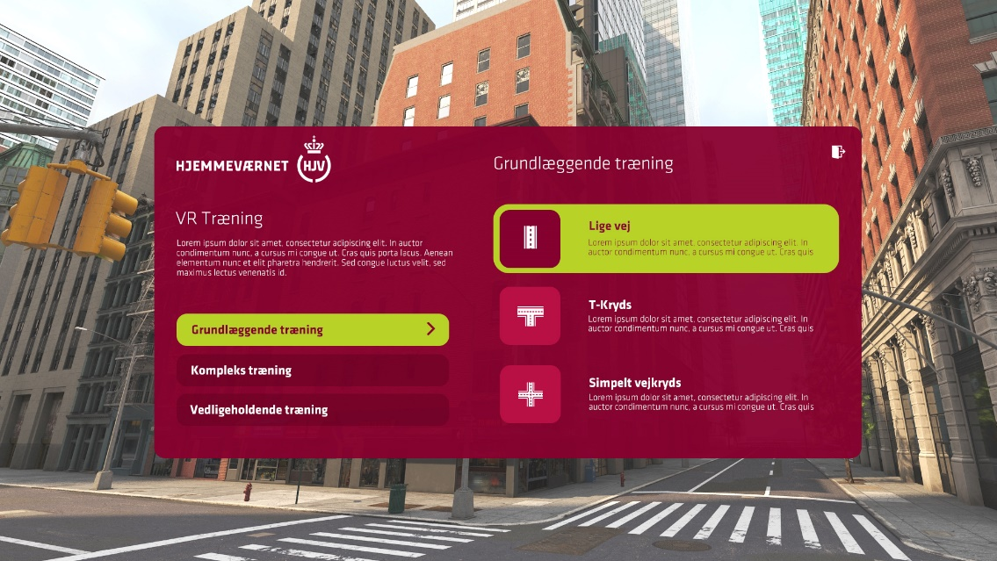
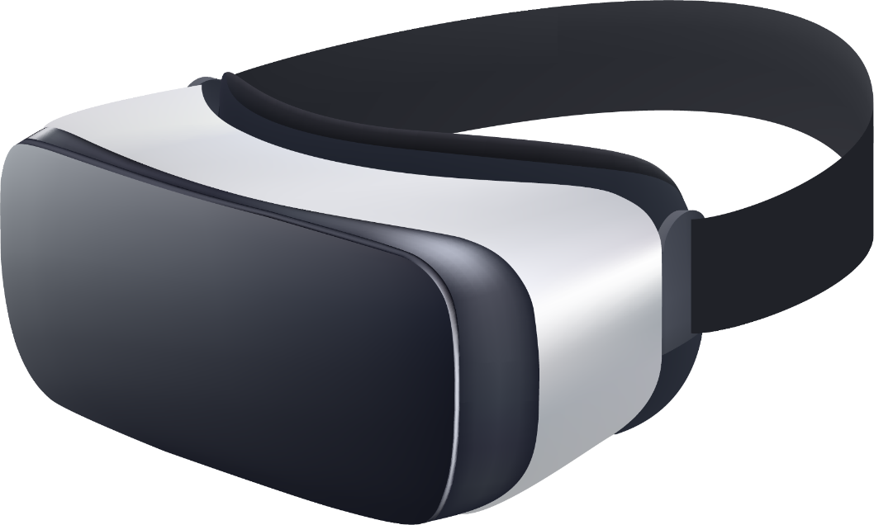
Vi er en skole – hvordan gør vi VR pædagogisk korrekt…?
Nu er det jeres tur…

